Slide 1
保密材料，请勿流通
追溯产品设计架构
撰写者：何弘晖
2018年 /03/18

Slide 2
目录
1
产品概述
2
市场分析
3
需求定义
4
执行策略
5
功能界面

Slide 3

概述 - 解决农畜产品质量溯源体系
种植养殖
加工
包装
库存
物流
销售
售出
反馈

Slide 4
概述 - 产品族(线)版本计划
（重点介绍当前正在进行任命的版本）
2018/04-2018/07
2018/08-2019/12
产品 A
迭代版本2.0
产品 A
未来版本
3.0，4.0，5.0...
2018/03-2018/04
产品 A
初始版本1.0
（项目描述：集成大数据，结合实施合作协议完成。实施工厂化智能生产状态信息监控和报警处理平台。
（项目描述：引入基于云平台的基本产品追溯平台，移动追溯产品上线，直播，监控等功能，增强农业人员便于操作使用，以及用户更直观观看农产品信息。）
（项目描述：产品前期调研，市场分析，产品需求定义，产品基本框架）
包含以下特性农产追溯功能，产品功能延伸，多商家平台使用，对接产品源头。
当前待立项的版本

Slide 5
概述 - 农产品追溯的价值
溯源，追本溯源，探寻事物的根本、源头。最早是1997年欧盟为应对“疯牛病”问题而逐步建立并完善起来的食品安全管理制度。这套食品安全管理制度由政府进行推动，覆盖食品生产基地、食品加工企业、食品终端销售等整个食品产业链条的上下游，通过硬件及软件系统无缝对接，将整个溯源信息串联起来，让终端消费者直接看到各个环节的信息，一旦食品质量在消费者端出现问题，可以通过食品标签上的溯源码进行联网查询，查出该食品的生产企业、食品的产地、具体农户等全部流通信息，明确事故方相应的法律责任。
企业之前问题
1.无法精准管理原材料使用。
2.农业产品销售质量无法体现
3.无法实施管理农业数据。
4.销售目标制定与达成率困难
5.产品出现问题，不能退换问题，造成用户不满意，没有严格履行合同。
6.无法串联及管控企业管理。
7.无法获取及新产品会员信息，无法精准二次营销。
解决企业痛点
1.可以对生产流程节点管控。
2.控制风险，产品市场出现问题，企业可以精确召回不合格产品。
3.满足国家对企业产品追溯强制要求。
4.精准数据收集，企业通过溯源到终端消费者信息。
5.精准营销以产品追溯码为媒介，扩大会员体系，实现推广和精准营销交易。
6.细化管理通过开放接口，溯源码和企业业务无缝对接，企业精细化管理。

Slide 6

概述 - 用户价值分析
用户对食品安全的安全性，形成潜在意识的疑虑，形成对产品无法精准判断，”溯源”可解决用户的根本问题，食品安全性，品质服务，价格透明化，吃的放心，用的安心。
理解用户对市场活动的反应和接受程度，针对用户群制定营销活动策略。
营销
理解用户对产品的偏好，针对客户的需求提供产品。
产品/服务
价格
理解用户的价格敏感度，针对用户的需求制定价格精准战略。
渠道
理解用户对销售和服务的需求，有针对性地设计销售渠道。

Slide 7
目录
1
产品概述
2
市场分析
3
需求定义
4
执行策略
5
功能原型

Slide 8
市场分析 - 市场发展趋势
根据追溯云平台用户使用快速发展，业务逻辑与流程同时发生改变，它们对于完善功能的需求日益增长。
追溯追溯云平台提供规模、部署的速度, 敏捷性和能力到迅速数据分析工作流支持下一代更稳定工作流。
追溯产品成熟模型
协调
自动适应
认知
合作
惯性
如何应对该结果
预测该可能性事件可能产生的后果
预测
预测
反应
描述
基于大数据对可能会发生的情况作出反应
过程
信息
8

Slide 9
市场分析 - 现状分析
尚未建立“以消费者为中心”的管理模式，用户/经销商/服务商未成为企业资源。
消费者执行及分析缺乏辅助工具，缺乏量化的竞争管理手段。
过程缺乏透视管理，订单业务协同不便，经销商营销信息无法准确掌握。
服务未形成闭环管理，服务产品、设备、配件管理缺失，用户服务反馈、费用结算操作效率较低。
业务代表日常活动管理难，业务协同及运营管理缺少有效系统支撑。
缺乏对业务数据的有效分析工具，无法辅助业务决策。
企业接入渠道较少，用户/经销商/服务商/员工沟通不畅。
无法满足业务灵活多变，信息化还未开展。
9

Slide 10
市场分析 - 市场方向
从注重结果性的分析，过度过程与结果并重的数据化决策分析。
市场、销售、服务等各部门的协同工作流程。
以用户为中心的量化评估体系。
树立以食品溯源安全为中心的经营理念。
建立统一的食品溯源安全管理系统。
3
2
建立以用户/企业为中心的数据系统。
1
建立各部门协同配合的工作流程管理。
实现以用户为中心的信息整合。
10

Slide 11
市场分析 - 市场目标
追溯特点
农产品溯源头
包装销售
面向用户
合同履行/委托物流
农产品安全体系
通过农产品行业特点，建立一套完整的以消费者为中心的管理体系和方法，通过系统流程和工具来指导和规范销售人员的日常行为，将行为以平台形式展现，流程渗透到农业人员的每个动作，保持全面掌握数据信息，加强和消费者之间的人脉关系，全面提升消费者满意度，提高食品销售的成功率。
追溯管理平台通过记录和展示产品的产品基本信息、产品简介、种植/养殖、采收/屠宰、包装入库、运输过程、产地介绍、质量检验、荣誉证书、企业介绍等，来达到提升产品的价值和消费者对品牌的信任度，实现让消费者可以放心购买、安心食用，最终实现农产品食品安全信息追溯管理
农产品企业会通过对各个环节的管控，制造出有质量保障的产品，增加企业品牌建设，也通过追溯体系的建立，成功的消灭造假自己品牌的一群人。

Slide 12
目录
1
产品概述
2
市场分析
3
需求定义
4
执行策略
5
功能原型

Slide 13
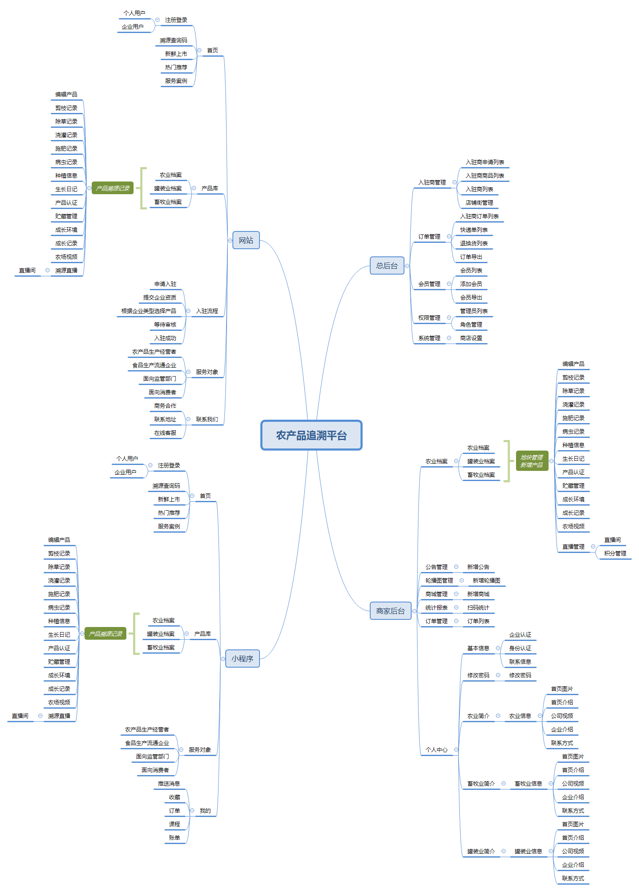
需求定义 - 应用场景中的位置（另存为）

Slide 14
需求定义 - 解决方案层次的业务和功能
解决方案功能 | 功能特性简述 | 对应需求 | 价值
功能特性1 | 追溯功能 | 企业/消费者满足查询产品 | 根据查询产品，追溯农业产品成长记录，品质信息透明化
功能特性2 | 渠道管理 | 企业渠道管理经销商，分销商 | 企业渠道经销商，分销商扩展
功能特性3 | 销售管理 | 农产品销售，溯源源头 | 销售盈利重要环节
功能特性4 | 服务管理 | 消费者维护，满意度分析 | 企业维护消费者并粘性企业
功能特性6 | 入驻流程 | 满足要求用户可入驻申请。 | 企业产品分析，引流潜在消费者
功能特性6 | 客服中心 | 消费者反馈，在线服务 | 解决消费者答疑，根据消费者反馈完善平台
14

Slide 15
需求定义 - 解决方案层级的性能
网络性能 | 性能简述 | 价值
性能1 | 追溯平台分类模块页面打开速度2秒以内（2M网络政策情况下），图片加载可以试图片容量试情况增加 | 用户体验影响
性能2 | 追溯平台搜索框搜索关键字速度5秒以内（2M网络政策情况下），如关键字搜索量大分页加载，减少等待时间。 | 数据库加载影响
性能3 | 企业客户账户登录，加载服务数据库必须一致。一个企业客户绑定一个手机号。 | 企业数据影响
性能4 | 网络并发最少要支持300企业客户同时访问 | 平台建设需求
15

Slide 16
目录
1
产品概述
2
市场分析
3
需求定义
4
执行策略
5
决策申请

Slide 17
执行策略 - 实现策略
溯源平台可采用成品源码为基础，其他功能管理部分特性做二次开发。
数据库存储框架 | 项目构建与管理 | CRM前段框架 | CRM后端框架 | 服务器环境
mysql5.6：开源免费数据库 | Maven|Gradle: 项目构建管理 | AngularJs | Spring Framework SpringMVC: MVC框架 Apache Shiro: 安全框架 MyBatis: ORM框架 MyBatis Generator: 代码生成 Druid: 数据库连接池 Jsp|Velocity|Thymeleaf: 模板引擎 ZooKeeper: 分布式协调服务 Dubbo: 分布式服务框架 TBSchedule|elastic-job: 分布式调度框架 Solr|Elasticsearch: 分布式全文搜索引擎 Quartz: 作业调度框架 Ehcache: 进程内缓存框架 ActiveMQ: 消息队列 JStorm: 实时流式计算框架 Log4J: 日志管理 sequence: 分布式高效ID生产 Protobuf|json: 数据传输 | keepalived 双机热备
Redis: 分布式缓存数据库 | svn|git:代码管理工具 | Bootstrap |  | nginx：负载均衡
FastDFS: 分布式文件系统 | Swagger2: 接口测试框架 | jQuery |  | centos6.6
AliOSS: 云存储 | Jenkins: 持续集成工具 | zTree |  | tomcat：应用服务器
mycat：数据库分片中间件 |  | Font-awesome |  | Apache：http服务器
 |  |  |  | jre1.7:java虚拟机版本

Slide 18
执行策略 - 财务分析（待定）
年度 | 2018年 | 2019年 | 2020年 | 2021年
 |  |  |  | 悲观 | 乐观
佣金毛利
广告毛利
竞价排名毛利
线下合作毛利
直接费用合计
其中：市场推广等费用
其中：研发及工资费用
间接费用合计
税前利润

Slide 19
执行策略 - 风险评估
L (低) < 30% <= M (中) <= 60% < H (高)
风险类型 | 描述 | 概率 | 影响程度 | 影响描述 | 相应计划 | 责任人
企业/消费者 | 入驻平台的需求，为用户能解决什么痛点 | 25% | 中低 | 找准产品溯源用户，才能开拓数据，并带动效益 | 市场分析+分销计划+用户调研 | 运营+销售+客服
技术/专利 | 完整的供应链管理，技术难点在核心功能开发 | 5% | 低 | 让六和追溯产品中脱颖而出，独特竞争力，完整的一站式云平台 | 长期迭代研发积累 | 研发+产品
财务 | 现金流及前期的投入 | 10% | 低 | 研发部门正常运转所需，及营销活动 | 按需、按计划 | 财务+销售
推广渠道 | 针对企业用户进行推广活动及入驻，并培训使用 | 40% | 中 | 企业的用户入驻使用，真实数据信息，深入发掘企业客户痛点 | 市场计划+销售计划+渠道管理 | 运营+销售+产品
项目管理 | 有序的研发进度，按计划的项目推进并完善 | 20% | 中低 | 无序的项目管理会导致整个产品节奏混乱，用户难以适应，继而大量流失 | 产品文档、研发文档、市场文档 | 研发+运营+产品
19

Slide 20
目录
1
产品概述
2
市场分析
3
需求定义
4
执行策略
5
功能原型

Slide 21
功能原型- 产品功能界面原型
待重新设计
21

